Slide 1
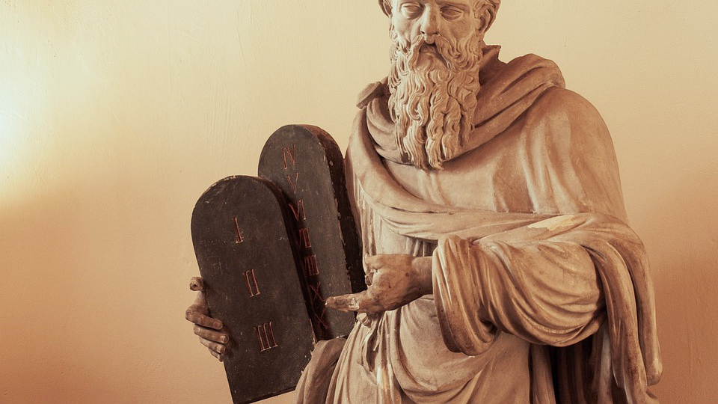
VIII Przykazanie Boże wobec prawdy
III klasa szkoły średniej
Mojżesz z tablicami Dekalogu

Slide 2
Dylematy młodego człowieka
Mam na imię Karol i mam 20 lat. Niedawno poznałem dziewczynę, która bardzo mi się podoba. Chciałbym w końcu poważniej podchodzić do związków, w które wchodzę. Mówię „poważniej”, ponieważ dotychczas do tych spraw podchodziłem bardzo na luzie. Nie chciałem budować jakichś trwałych relacji z dziewczynami. Jednak teraz czuję, że to coś wyjątkowego! Mam jednak pewne obawy. Ostatnie kilka lat, to czas, w którym nie tylko wchodziłem w przelotne związki, ale również popełniałem wiele zła – miałem zatargi z prawem: drobne kradzieże i pobicia. Dzisiaj jestem już innym, dojrzalszym człowiekiem. Ta trudna przeszłość jest już za mną. Jednak czy powinienem o tym wszystkim opowiedzieć dziewczynie, którą poznałem? Przecież już na wstępie może mnie odrzucić! Może lepiej będzie, jeśli to przemilczę – przecież to już przeszłość…
Co ty o tym sądzisz? Jak ty zachowałbyś się na moim miejscu?

Slide 3
Którą drogę wybrać?
Karol przyznaje się do swojej przeszłości
1.
2.
Karol ukrywa swoją przeszłość
1.
2.
3.
3.

Slide 4
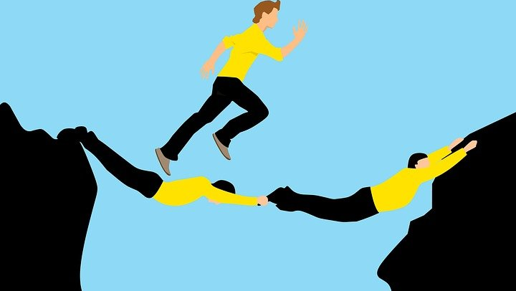
Prawda podstawą budowania relacji
„ Ludzie nie mogliby żyć razem, gdyby sobie nie wierzyli, że nawzajem mówią sobie prawdę”.
/Św. Tomasz z Akwinu/

Slide 5
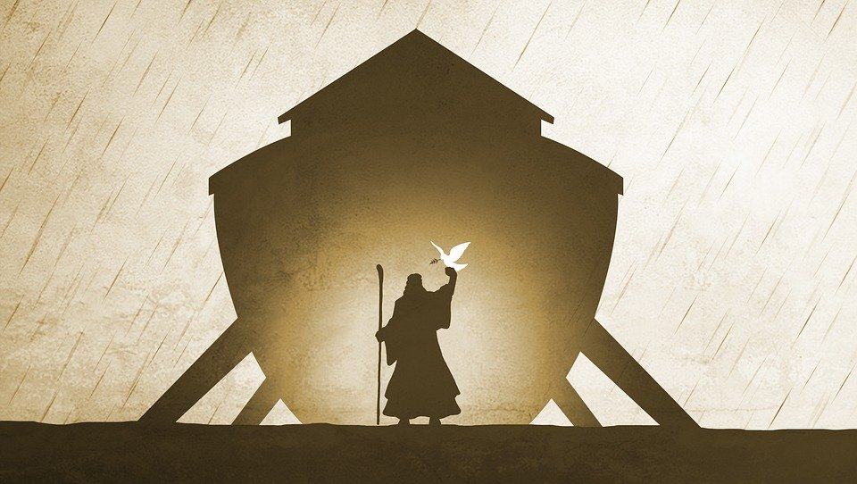
Prawda podstawą budowania relacji z Bogiem – Stary Testament
Prawda → hebr. emet
być mocnym, pewnym, godnym zaufania;
Prawda jest właściwością czegoś, na czym można się oprzeć;
WIERNOŚĆ, która skłania do zaufania
Uznaj więc, że Pan,
Bóg Twój jest Bogiem,
Bogiem wiernym.
Pwt 7, 9
Pwt 32,4
Bóg, który troszczy się o Naród Wybrany – czyni znaki i cuda, daje dowód swojej wierności.
Potwierdza prawdę, którą objawia.
Zawiera przymierze.

Slide 6
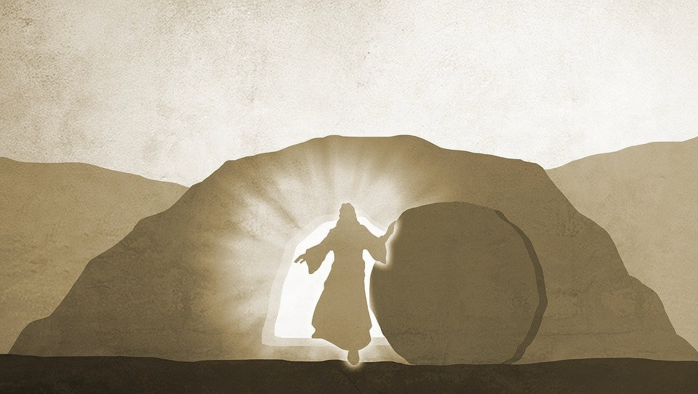
Prawda podstawą budowania relacji z Bogiem – Nowy Testament
Prawda → gr. aletheia
Głównie św. Paweł w swoich listach,
„prawda Ewangelii”,
„żyć w prawdzie”,
„nowe życie w prawdzie”,
Prawda to Osoba - Jezus Chrystus
Prawdę mówię
w Chrystusie, nie kłamię…
Rz 9, 1
2 Tes 2,13
Jk 5,19
Ef 4,21
Bóg, w Jezusie Chrystusie objawia
pełnię prawdy.
Ustanawia Nowe Przymierze,
które Jezus potwierdza przez swoją
mękę, śmierć
i zmartwychwstanie.
To najwyższy wyraz ZAUFANIA!

Slide 7
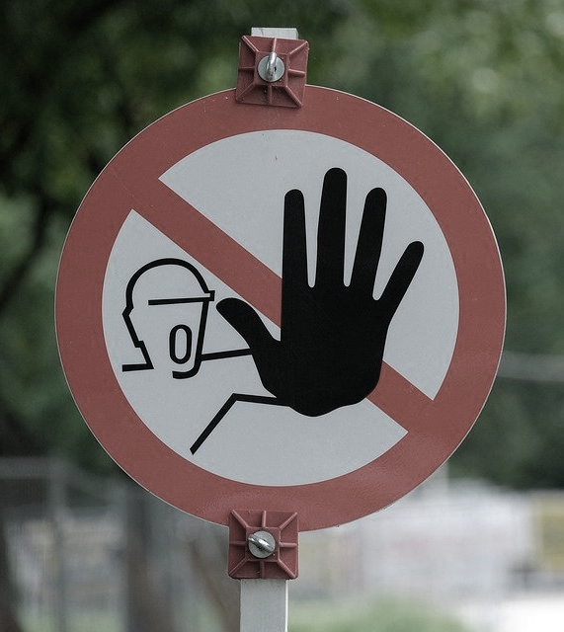
Prawda podstawą budowania relacji z drugim człowiekiem- Co może być przeszkodą?
Katechizm Kościoła Katolickiego
2475-2487
Fałszywe świadectwo i krzywoprzysięstwo,
Pochopny sąd,
Obmowa,
Oszczerstwo,
Pochlebstwo (służalczość),
Chełpliwość,
kłamstwo
Wykroczenia przeciw prawdzie

Slide 8
Wykroczenia przeciw prawdzie
FAŁSZYWE ŚWIADECTWO I KRZYWOPRZYSIĘSTWO
Wypowiedź sprzeczna z prawdą, wyrażona publicznie, przed sądem. Złożona pod przysięgą staje się krzywoprzysięstwem.
2. POCHOPNY SĄD
Uznanie za prawdziwą – nawet milcząco – bez dostatecznej podstawy moralnej wady bliźniego.

Slide 9
Wykroczenia przeciw prawdzie
OBMOWA
Ujawnienie wady i błędu drugiego człowieka osobom, które o tym nie wiedzą – bez obiektywnie ważnej przyczyny.
4. OSZCZERSTWO
Wypowiedź sprzeczna z prawdą. Szkodzi dobremu imieniu innych i daje okazję do fałszywych sądów na ich temat.

Slide 10
Wykroczenia przeciw prawdzie
POCHLEBSTWO (SŁUŻALCZOŚĆ)
Nadmierne komplementowanie, które przez słowa lub postawy, zachęca i utwierdzają drugiego człowieka w złośliwych czynach i przewrotności jego postępowania.
6. CHEŁPLIWOŚĆ (SAMOCHWALSTWO)
Oznajmianie z dumą i uznaniem swoich własnych osiągnięć. Często idzie w parze z zarozumiałością.

Slide 11
Wykroczenia przeciw prawdzie
KŁAMSTWO
Słowa lub czyny skierowane przeciw prawdzie, by umyślnie wprowadzić kogoś w błąd.
Jest „profanacją słowa”.

Slide 12
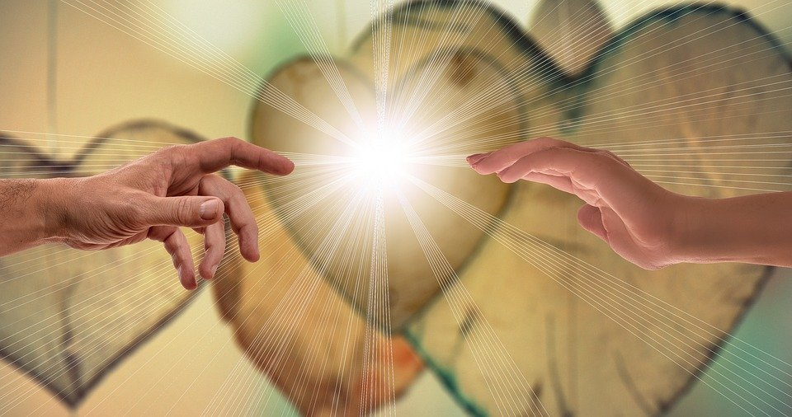
VIII Przykazanie Boże wobec prawdy - PODSUMOWANIE
Człowiek ze swojej natury kieruje się ku prawdzie.
Ósme przykazanie zabrania fałszowania prawdy w relacjach z innymi ludźmi.
Bóg, w całej historii zbawienia, objawił się jako wierny i prawdomówny, dlatego tego samego wymaga od człowieka.
Życie w prawdzie jest fundamentem trwałych relacji – z Bogiem i drugim człowiekiem.
Wykroczenia przeciw prawdzie osłabiają wzajemne relacje, a nawet prowadzą do ich całkowitego zerwania.

Slide 13
Źródła obrazów
https://pixabay.com/pl/photos/pos%c4%85g-moj%c5%bcesza-moj%c5%bcesz-rze%c5%baba-6930536/
https://pixabay.com/pl/vectors/my%c5%9bliciel-my%c5%9bl%c4%85cy-osoba-pomys%c5%82-28741/
https://pixabay.com/pl/illustrations/most-biznesmen-poj%c4%99cie-bieganie-2892681/
https://pixabay.com/pl/illustrations/jezus-chrystus-pan-b%c3%b3g-%c5%9bwi%c4%99ty-duch-4779543/
https://pixabay.com/pl/illustrations/jezus-chrystus-pan-b%c3%b3g-%c5%9bwi%c4%99ty-duch-4779545/

